Slide 1

ИНТЕРНЕТ АЛАТКА ЗА КРЕИРАЊЕ КВИЗОВИ
Нас. Јулијана Талеска

Slide 2
Што можеме со него?
Интернет алатка која помага да се направи проверка на знаење:
Дијагностичко проверување на претходни знаења
Проверка на совладаното на самиот час (се спроведува 5-10 мин од крајот на часот
Проверка на совладаност на тема, подрачје и сл.

Slide 3
Што е потребно за да се спроведи?
Интернет (добар, стабилен интернет)
Интерактивна табла или проектор со компјутер
Мобилни телефони (Паметни тел.)
Претходно подготвен квиз/тест

Slide 4
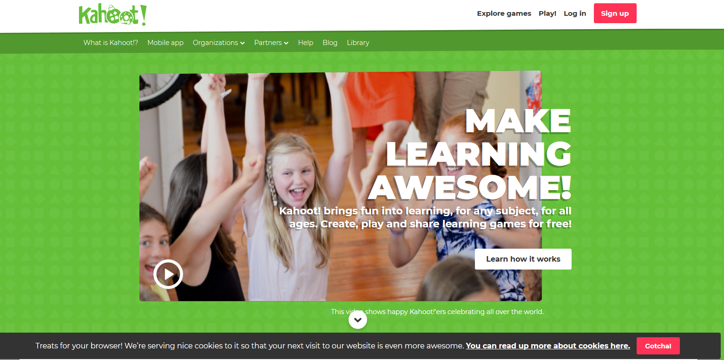
Почетна страница
https://kahoot.com/

Slide 5
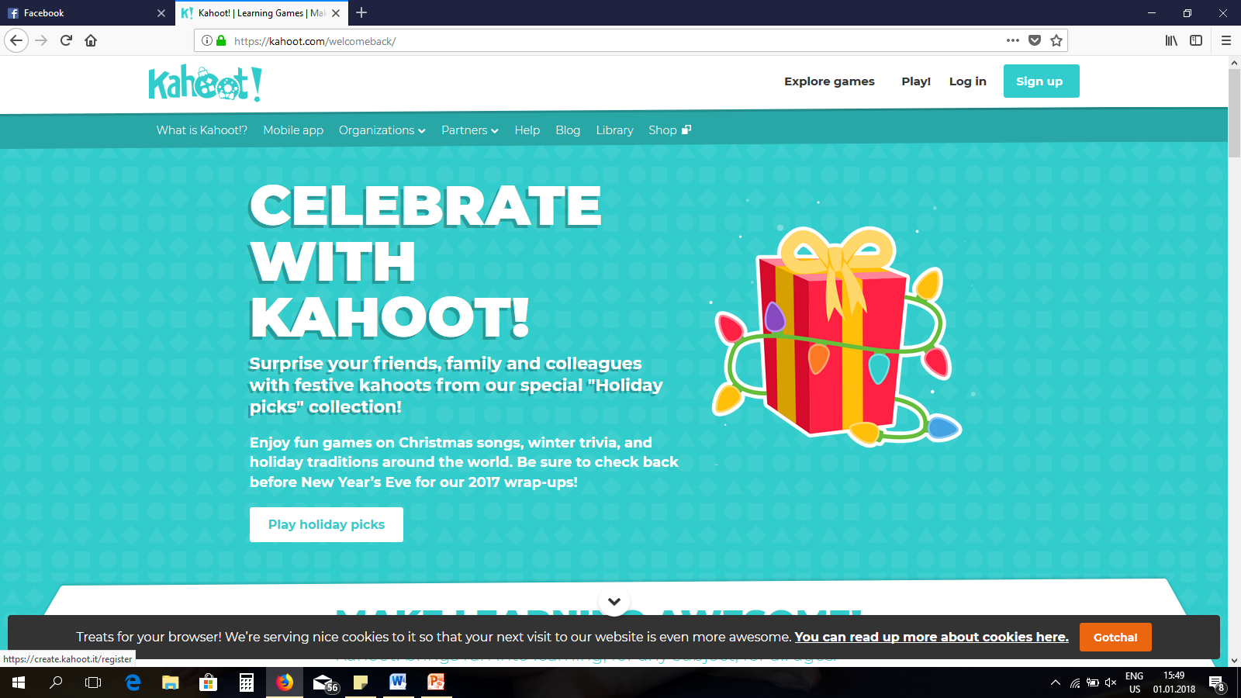
Како да направиш kahoot профил?

Slide 6
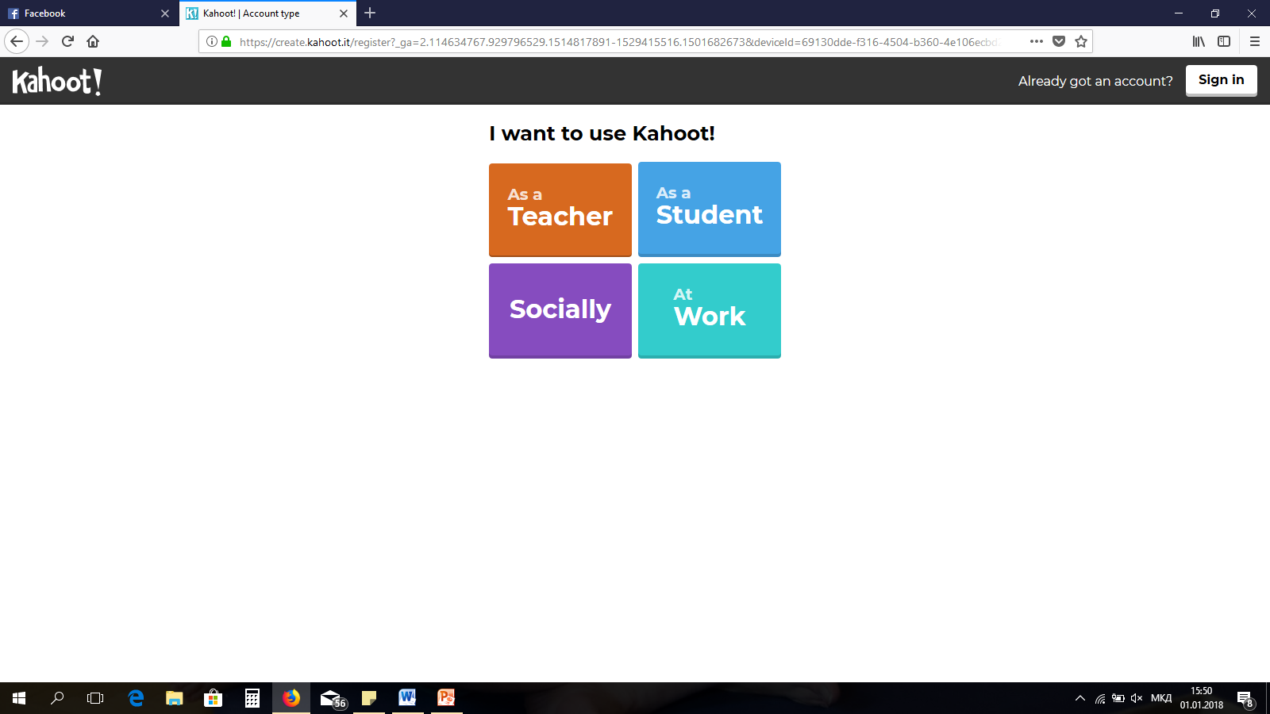
Одбираш во кое својство ќе ја користиш

Slide 7
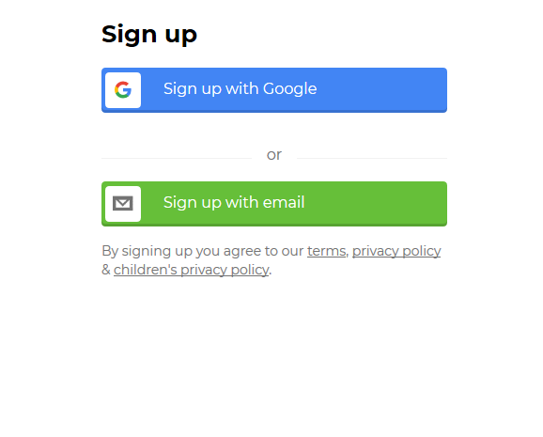
Се логираш со електронска пошта

Slide 8
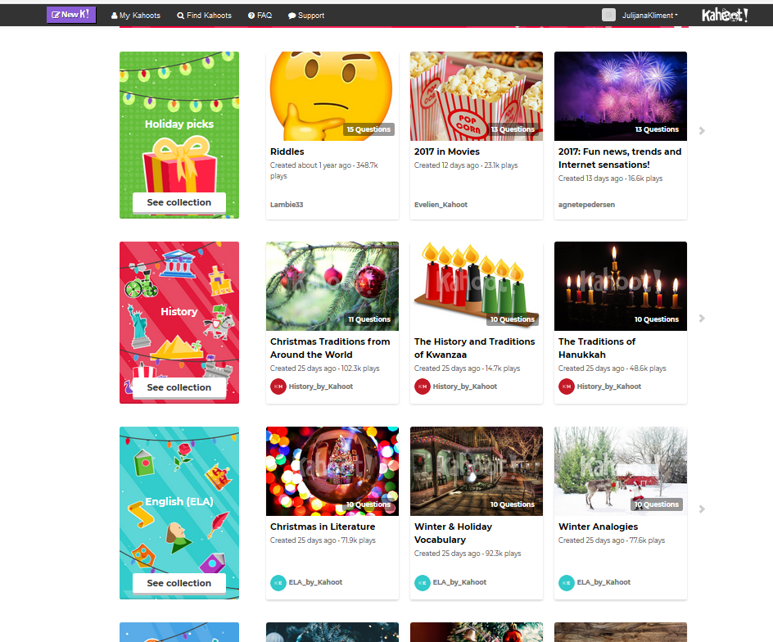
Имаш постоечки квизови кои можеш да ги користиш

Slide 9
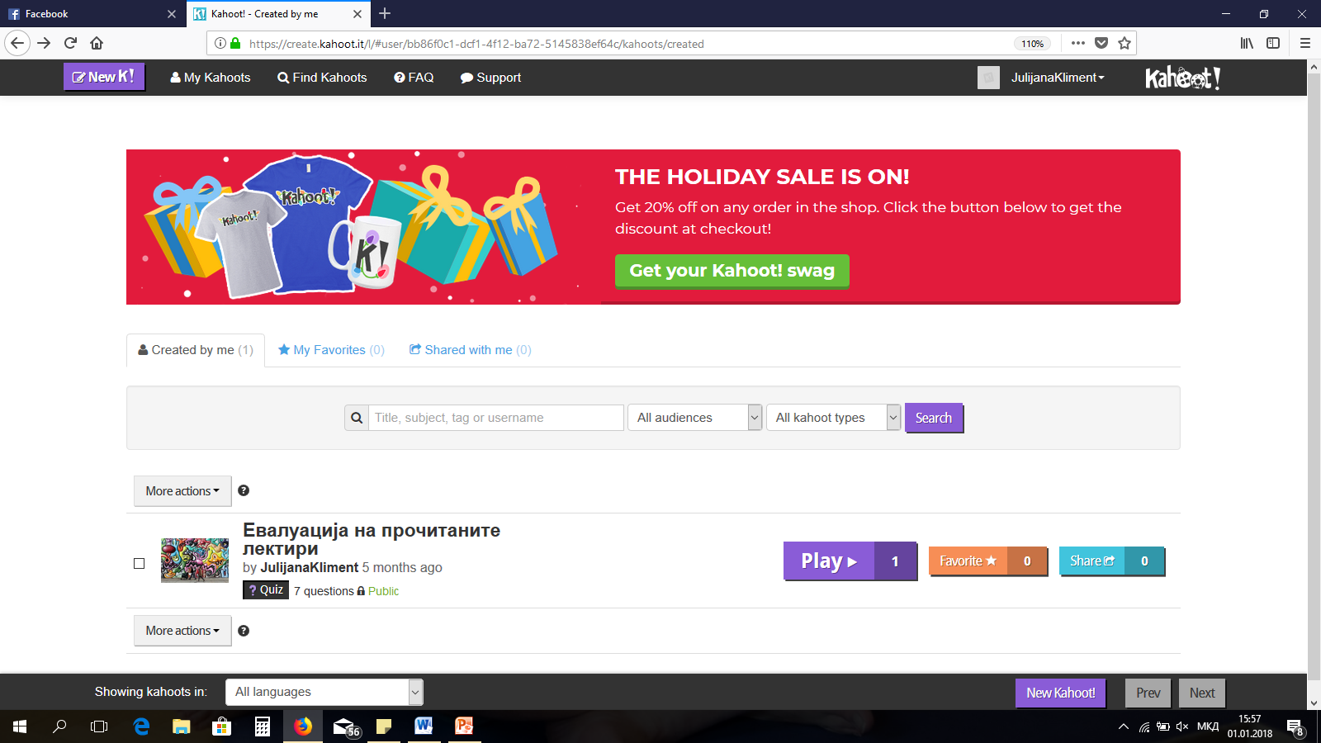

Slide 10
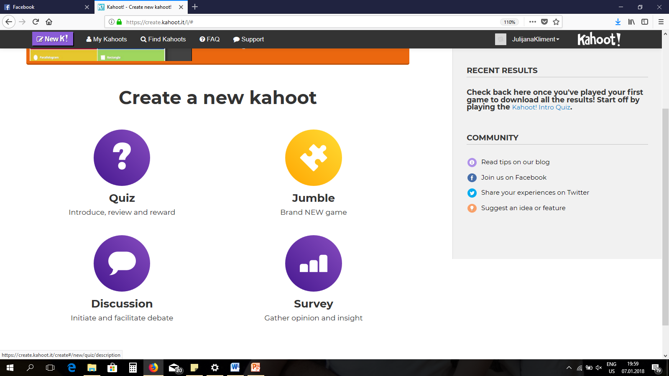
Правење квиз

Slide 11
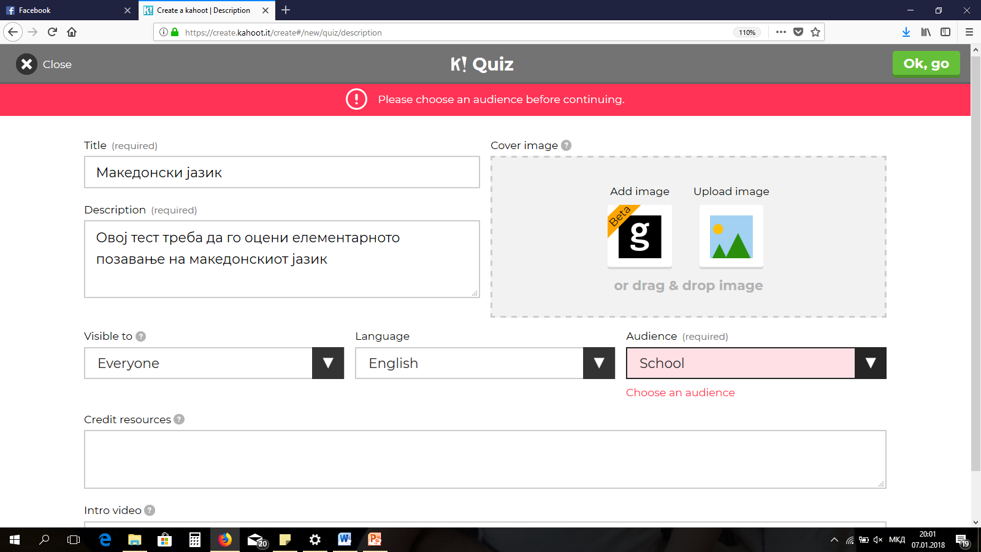

Slide 12
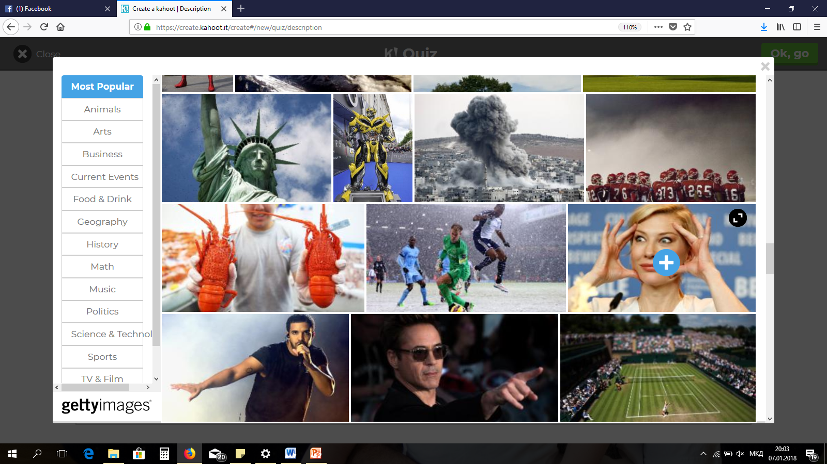
Одбираш слика која ќе го претставува квизот

Slide 13
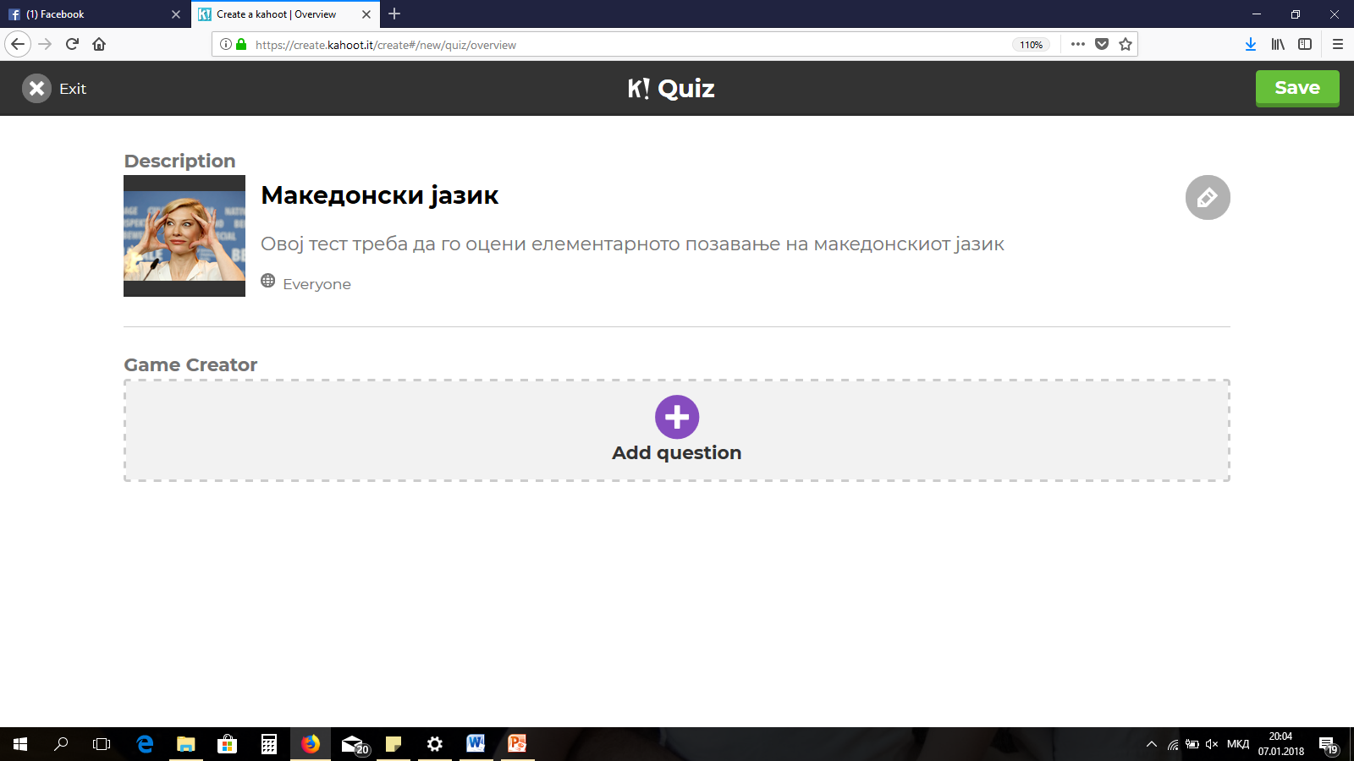
Почнуваш со пишување прашања

Slide 14
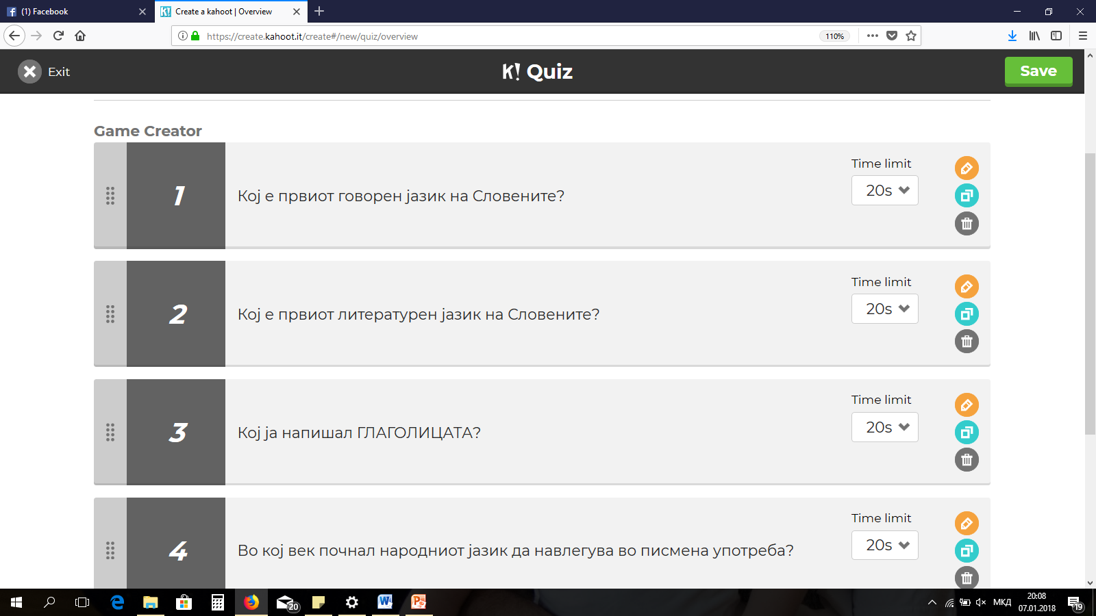
Пишуваш прашања

Slide 15
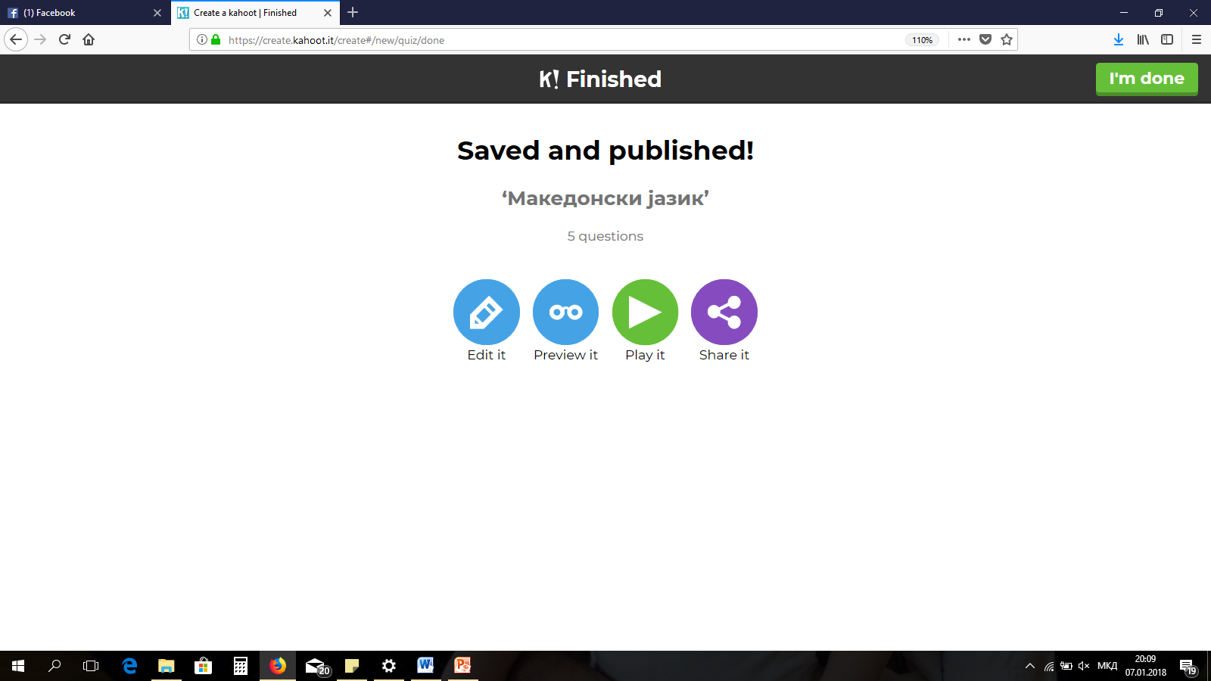
Можеш да додаваш, да одземаш, да го изиграш, да го споделиш

Slide 16
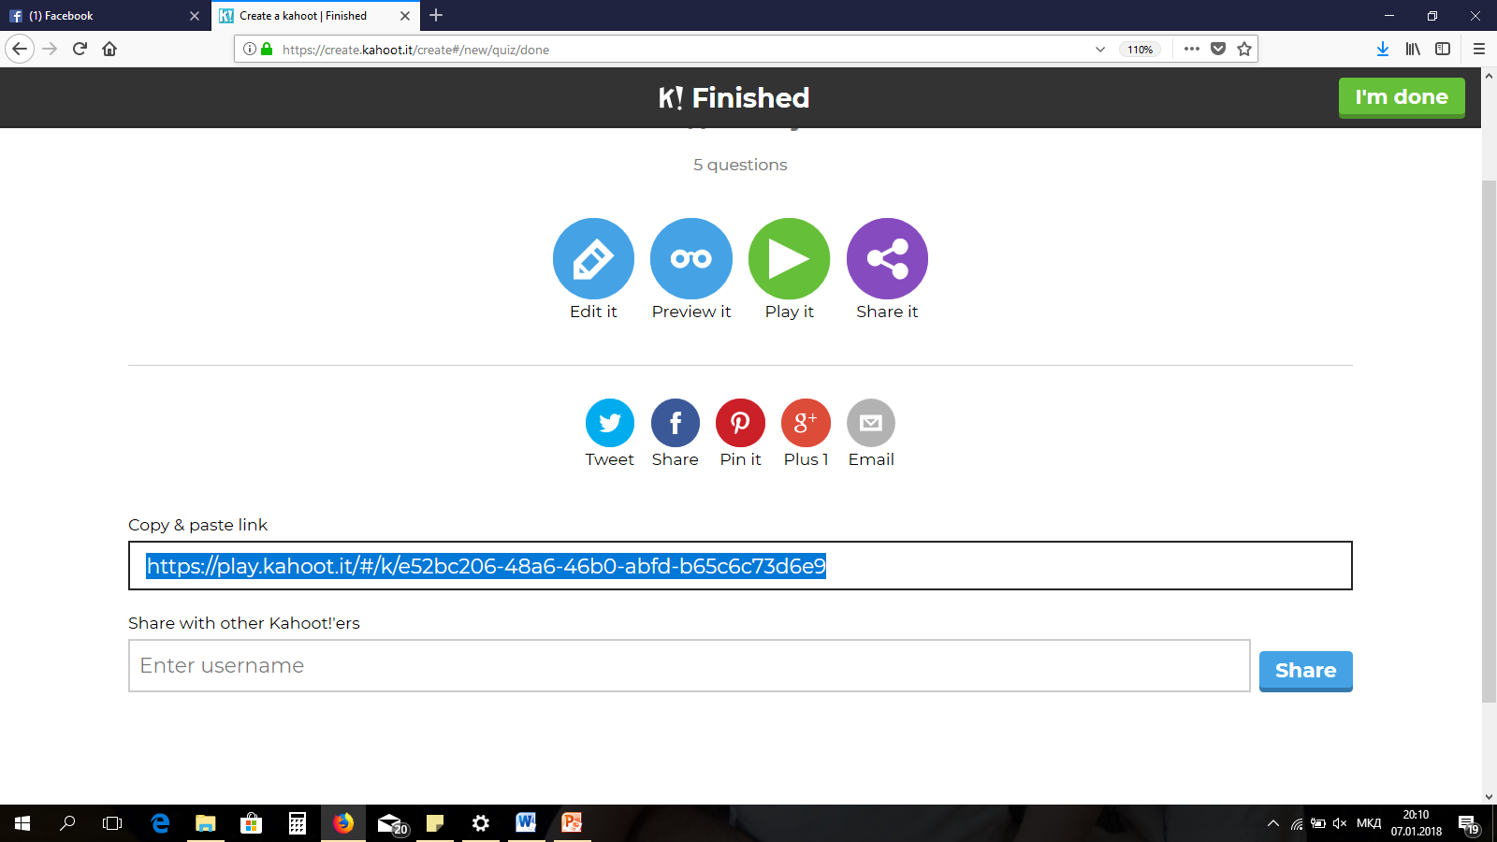
Добиваш врска кој го споделуваш со учениците

Slide 17
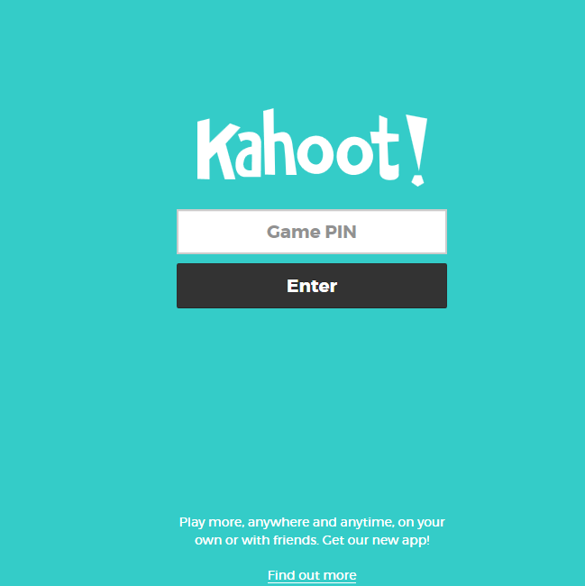

На интерактивна табла или на проектор кој е врзан со компјутер со интернет се отвора почетната страна со лозинката
Учениците се логираат на
www.kahoot.it
Или си инсталираат
апликација од google play
* Пинот на табла

Slide 18
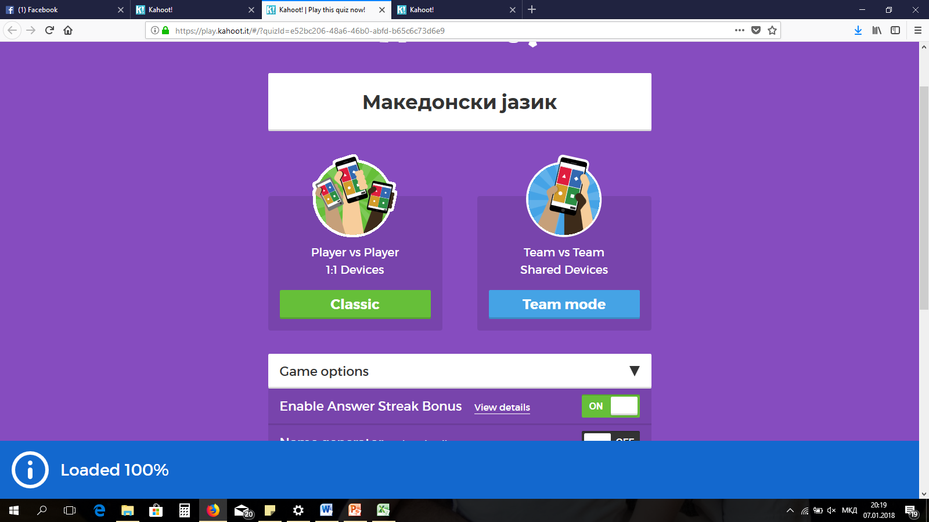
Се избира дали ќе се игра класично (сам) или во тимови

Slide 19
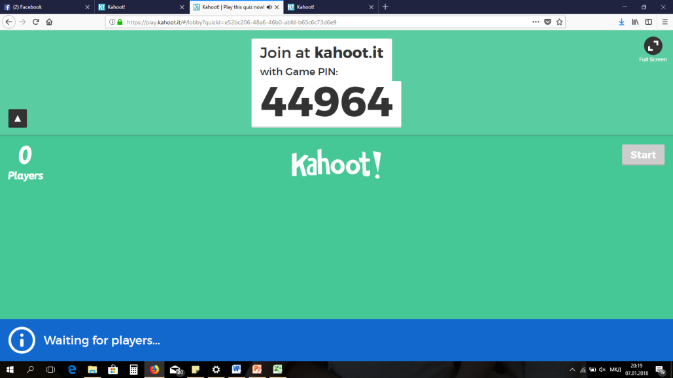
Ја добиваат лозинката на табла и ја запишуваат
За секој точен одговор се добиваат поени
Се добиваат и поени и за брзината на одговарањето
По секој одговор има листа на која се гледа кој колку бодови освоил

Slide 20

Решаваат на своите мобилни телефони со избирање на една од четирите фигури

Slide 21
На крај:
Секој ученик со емотикон го евалуира квизот
Наставникот/чката добива ексел документ во кој има аналитичка листа за секој учесник како го сработил квизот (аналитичкиот лист може да се приложи во наставничкото портфолио)

Slide 22
Врски со видео туторијали:
https://www.youtube.com/watch?v=pFFv6_6was4
https://www.youtube.com/watch?v=pAfnia7-rMk
https://www.youtube.com/watch?v=PlXpKHH5kh0
https://www.youtube.com/watch?v=GzIFTrMQUAA
https://www.youtube.com/watch?v=I6v_tpJZt7o

